Slide 1
CANCELACIONES:
BRISTOL WEST
BY: UNDERWRITING DEPARTMENT

Slide 2
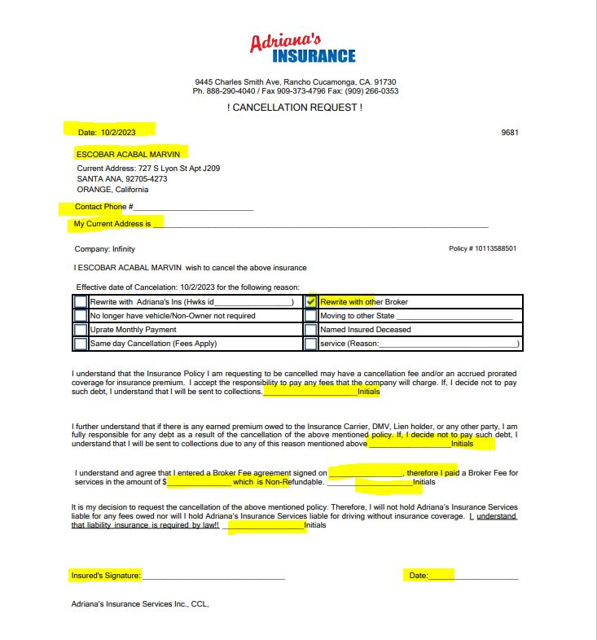
PROCESO:
1.- Generamos nuestra Cancel Request Form, lo editamos con la informacion de nuestro cliente y la razon por la cual solicito cancelar.
2.- Hay que asegurarnos de que nuestro cliente llene forma con sus inciales en todos los espacios de la forma y con su firma en la ultima linea inferior.
3.- Es importante verificar que si estamos solicitando la fecha de cancelacion correcta que nuestro cliente nos solicito.

Slide 3
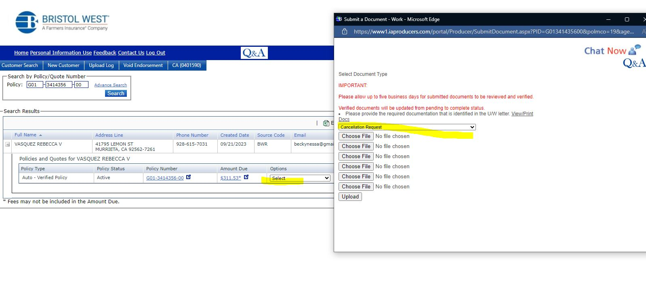
PUEDES SUBIR EL DOCUMENTO EN LA PAGINA WEB.

Slide 4
EN CASO DE REQUERIR ENVIAR EL DOCUMENTO POR EMAIL, LO ENVIAMOS A:
policyservicedocuments@farmersinsurance.com

